Slide 1

Presentación de Avances
Seminario de Titulo
Sistema De Apoyo A La Asignación De Horarios De Clases Para El Colegio Piamarta
UCINF
Santiago, 25 de Noviembre 2006
Álvaro Aguilar
Claudia Cornejo
Juan Bello
Darío Díaz
Eduardo Llanquileo
Milton González

Slide 2
INTRODUCCIÓN
Sistema De Apoyo A La Asignación De Horarios De Clases Para El Colegio Piamarta
UCINF
Santiago, 25 de Noviembre 2006
El colegio PIAMARTA, una vez al año se enfrenta al desafió de construir los horarios de clases. Esta tarea se realiza manualmente por cerca de 30 funcionarios del establecimientos y su tiempo de duración es de tres semanas.
El problema de asignación de horarios pertenece a la categoría de NP-Completos y no existe un algoritmo conocido que encuentre una solución en un tiempo determinado.
Claudia Cornejo Castro

Slide 3
INTRODUCCIÓN
Sistema De Apoyo A La Asignación De Horarios De Clases Para El Colegio Piamarta
UCINF
Santiago, 25 de Noviembre 2006
Para un problema así, el método de evaluación que se usará es a través de reglas:
  Reglas Duras
  Reglas Suaves
Debido a este motivo el colegio requiere que se construya un
sistema de apoyo a la asignación de los horarios de clases.
Claudia Cornejo Castro

Slide 4
Sistema De Apoyo A La Asignación De Horarios De Clases Para El Colegio Piamarta
UCINF
Santiago, 25 de Noviembre 2006
UCINF
OBJETIVO GENERAL
Crear una solución para automatizar y optimizar la creación de los horarios en el colegio PIAMARTA acorde a las restricciones que existen para cada ciclo.
Claudia Cornejo Castro

Slide 5
OBJETIVOS ESPECÍFICOS
Sistema De Apoyo A La Asignación De Horarios De Clases Para El Colegio Piamarta
UCINF
Santiago, 25 de Noviembre 2006
Realizar un diagnóstico de la forma en que actualmente el colegio crea los horarios.
Registrar todas las restricciones que será la base para trabajar en la generación de horarios.
Crear un método para que la asignación de horarios sea la más óptima.
Realizar pruebas para asegurar que la generación de horario sea lo esperado.
Claudia Cornejo Castro

Slide 6
OBJETIVOS ESPECÍFICOS
Sistema De Apoyo A La Asignación De Horarios De Clases Para El Colegio Piamarta
UCINF
Santiago, 25 de Noviembre 2006
Utilizar herramientas que sean con licencias de libre uso para la aplicación como para la Base de Datos.
Claudia Cornejo Castro

Slide 7
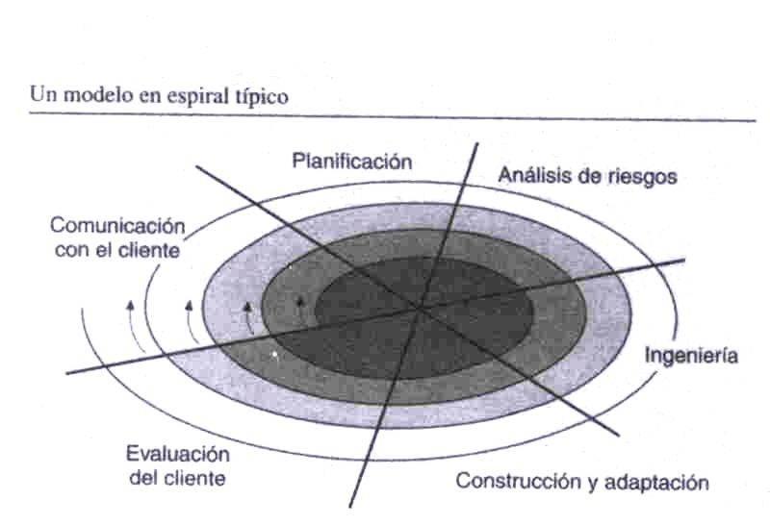
Metodología
Sistema De Apoyo A La Asignación De Horarios De Clases Para El Colegio Piamarta
UCINF
Santiago, 25 de Noviembre 2006
Autor: Barry Bohem
Modelo en Espiral
Álvaro Aguilar Escobar

Slide 8
Metodología
Sistema De Apoyo A La Asignación De Horarios De Clases Para El Colegio Piamarta
UCINF
Santiago, 25 de Noviembre 2006
Métodos
Gestión del Proyecto
Desarrollo del Sistema
Métrica Versión 3
OMT++ Simplificado
Autor: Ministerio de Administraciones
Públicas de España
Autor: James Rumbaugh y Michael Blaha
Álvaro Aguilar Escobar

Slide 9
Metodología
Sistema De Apoyo A La Asignación De Horarios De Clases Para El Colegio Piamarta
UCINF
Santiago, 25 de Noviembre 2006
Ministerio de Administraciones
Públicas de España
MÉTRICA Versión 3
Planificación del Sistema de Información (PSI)
Estudio de Viabilidad del Sistema (EVS)
Análisis del Sistema de Información (ASI)
Diseño del Sistema de Información (DSI)
Construcción del Sistema de Información (CSI)
Álvaro Aguilar Escobar

Slide 10
Metodología
Sistema De Apoyo A La Asignación De Horarios De Clases Para El Colegio Piamarta
UCINF
Santiago, 25 de Noviembre 2006
Gestión del Proyecto
Desarrollo del Sistema
Métrica Versión 3
OMT++ Simplificado
Álvaro Aguilar Escobar

Slide 11
Metodología
Sistema De Apoyo A La Asignación De Horarios De Clases Para El Colegio Piamarta
UCINF
Santiago, 25 de Noviembre 2006
James Rumbaugh y Michael Blaha
OMT++ Simplificado
Conceptualización
Análisis orientado a Objeto
Diseño
Construcción
Álvaro Aguilar Escobar

Slide 12
Teoría
Sistema De Apoyo A La Asignación De Horarios De Clases Para El Colegio Piamarta
UCINF
Santiago, 25 de Noviembre 2006
Enfoque Heurístico
Encontrar soluciones aceptables, no necesariamente óptimas, en una cantidad de tiempo máximo determinado.
Beneficia el tiempo de proceso en desmedro de la precisión de los resultados.
No se aseguran soluciones óptimas sino soluciones válidas.
Darío Díaz Videla

Slide 13
Teoría
Sistema De Apoyo A La Asignación De Horarios De Clases Para El Colegio Piamarta
UCINF
Santiago, 25 de Noviembre 2006
Algoritmos Genéticos
Se basan en la teoría de la evolución de las especies de Darwin.
Solo sobreviven los individuos con mejor evaluación.
Optimiza la calidad de las soluciones, hasta que algún criterio de detección se cumpla.
Darío Díaz Videla

Slide 14
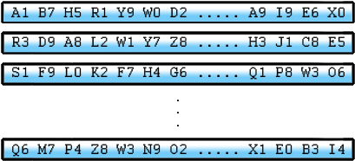
Teoría
Sistema De Apoyo A La Asignación De Horarios De Clases Para El Colegio Piamarta
UCINF
Santiago, 25 de Noviembre 2006
Resolución de un Algoritmo Genético
Consta de 6 etapas:
Se crea una población de combinaciones en forma aleatoria.
Darío Díaz Videla

Slide 15
Teoría
Sistema De Apoyo A La Asignación De Horarios De Clases Para El Colegio Piamarta
UCINF
Santiago, 25 de Noviembre 2006
Resolución de un Algoritmo Genético
Se evalúa la población, asignando puntajes a cada uno de ellos.
Población
Puntaje
Evaluación
Darío Díaz Videla

Slide 16
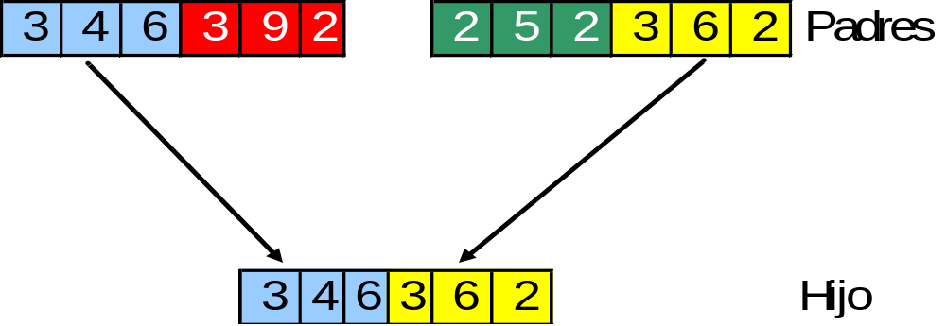
Teoría
Sistema De Apoyo A La Asignación De Horarios De Clases Para El Colegio Piamarta
UCINF
Santiago, 25 de Noviembre 2006
Resolución de un Algoritmo Genético
Se cruzan aleatoriamente dos individuos para crear una descendencia. Que será evaluado asignándole puntaje.
Darío Díaz Videla

Slide 17
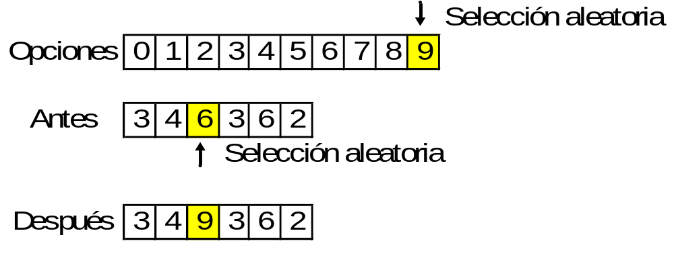
Teoría
Sistema De Apoyo A La Asignación De Horarios De Clases Para El Colegio Piamarta
UCINF
Santiago, 25 de Noviembre 2006
Resolución de un Algoritmo Genético
Se aplican mutaciones, cambios al azar, dentro de su estructura o código. Posteriormente se evalúa y se asigna un puntaje.
Darío Díaz Videla

Slide 18
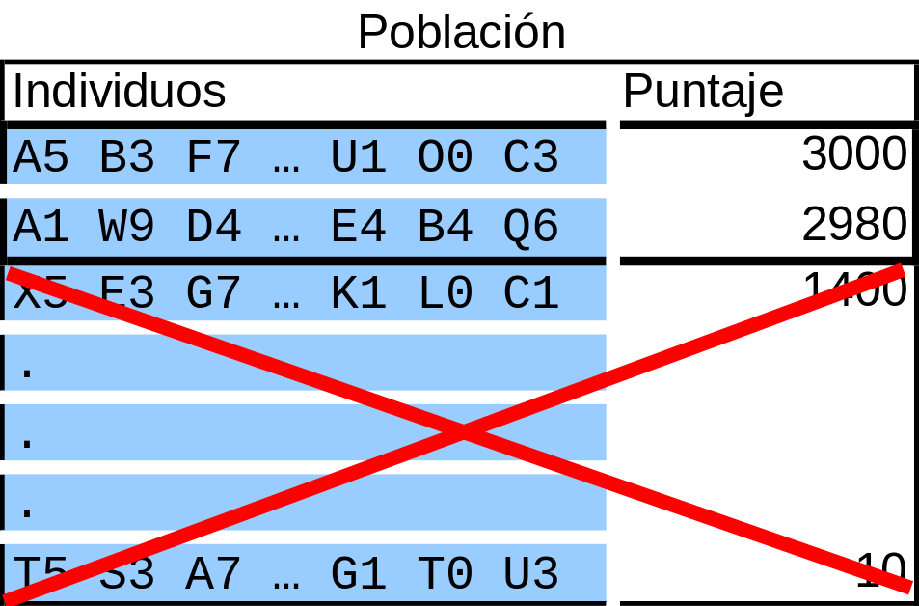
Teoría
Sistema De Apoyo A La Asignación De Horarios De Clases Para El Colegio Piamarta
UCINF
Santiago, 25 de Noviembre 2006
Resolución de un Algoritmo Genético
Al llegar la población a un tamaño determinado se eligen aquellos con una puntuación más alta y se eliminan el resto.
Darío Díaz Videla

Slide 19
Teoría
Sistema De Apoyo A La Asignación De Horarios De Clases Para El Colegio Piamarta
UCINF
Santiago, 25 de Noviembre 2006
Resolución de un Algoritmo Genético
Estos procesos se repiten hasta que se cumpla alguna situación esperada para su termino.
Darío Díaz Videla

Slide 20
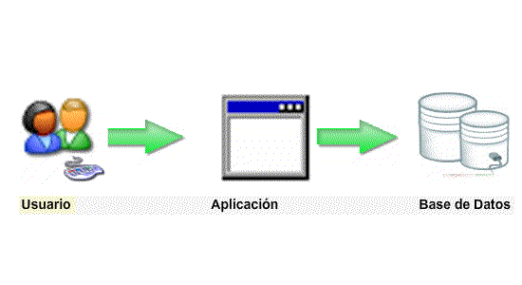
Implementación.
Sistema De Apoyo A La Asignación De Horarios De Clases Para El Colegio Piamarta
UCINF
Santiago, 25 de Noviembre 2006
Parámetros:
Eduardo Llanquileo Bravo.

Slide 21
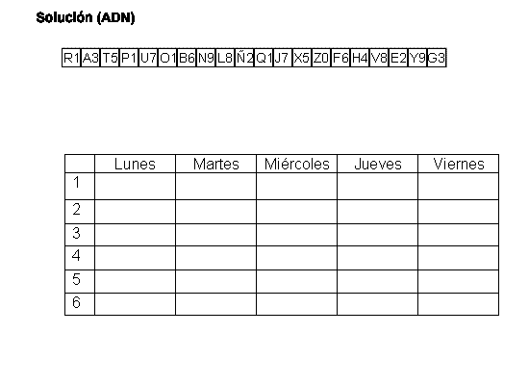
Implementación.
Sistema De Apoyo A La Asignación De Horarios De Clases Para El Colegio Piamarta
UCINF
Santiago, 25 de Noviembre 2006
Fijación de horario:
Eduardo Llanquileo Bravo.

Slide 22
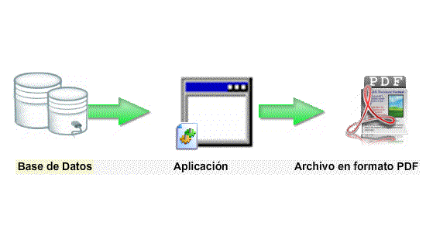
Implementación.
Sistema De Apoyo A La Asignación De Horarios De Clases Para El Colegio Piamarta
UCINF
Santiago, 25 de Noviembre 2006
Reportes:
Eduardo Llanquileo Bravo.

Slide 23
Avance.
Sistema De Apoyo A La Asignación De Horarios De Clases Para El Colegio Piamarta
UCINF
Santiago, 25 de Noviembre 2006
Plan del proyecto
Estudio de viabilidad
Prototipo de prueba
Análisis
Diseño
Construcción
Producto final
Manual de usuario
Manual de instalación
Implantación
17.10.2006
19.10.2006
20.10.2006
21.10.2006
21.10.2006
18.11.2006
02.12.2006
02.12.2006
02.12.2006
15.12.2006
Eduardo Llanquileo Bravo.

Slide 24
Conclusión
Sistema De Apoyo A La Asignación De Horarios De Clases Para El Colegio Piamarta
UCINF
Santiago, 25 de Noviembre 2006
Eduardo Llanquileo Bravo.

Slide 25

Preguntas.
Sistema De Apoyo A La Asignación De Horarios De Clases Para El Colegio Piamarta
UCINF
Santiago, 25 de Noviembre 2006

